Slide 1
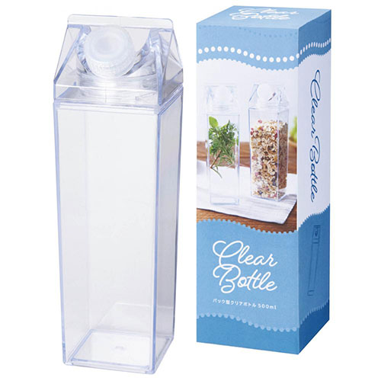
【提案書】
パック型クリアボトル500ml
特徴
牛乳パック型で遊び心満載の500mlクリアボトル。生フルーツ入りのドリンクなどはSNS映えもしますし、シリアルやパスタの保存用などにもおすすめ。ノベルティ用などにも人気です。
納期
納期スペース
仕様
素材：本体／ポリスチレン 注ぎ口蓋／ポリプロピレン パッキン／シリコーンゴム
サイズ：約6.2×6.8×20.5cm
包装：化粧箱入り
お見積
お見積りスペース

